Slide 1
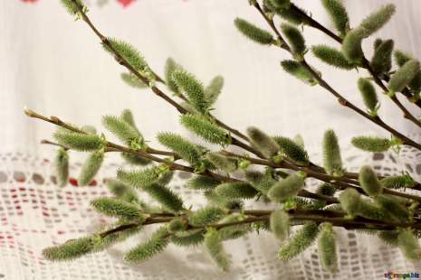
Религиозный праздник
«Вербное Воскресенье»
Подготовила учащаяся 4-А класса
МОУ «СШ№3им.Я.И.Чапичева» Конакова Мария

Slide 2
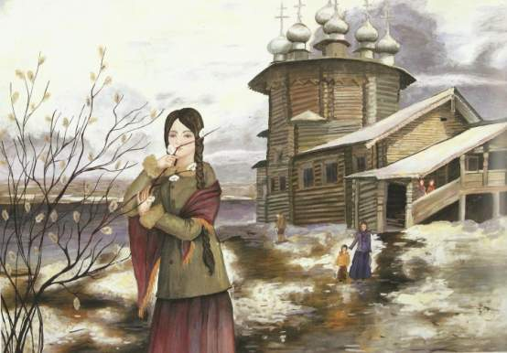
Россия – многонациональная страна. Но так исторически
сложилось, что с давних времен Россия – страна православная.
У православных верующих много различных праздников, одним
из них является Вербное Воскресенье.

Slide 3
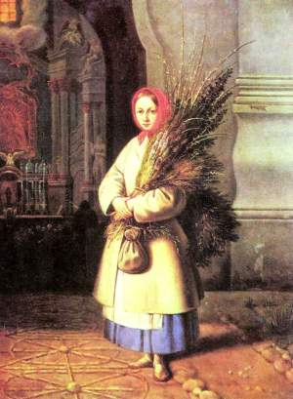
Православные христиане придерживаются давних традиций и чтут великие праздники, которые дошли от предков через столетия. Праздник Вербное воскресение важное событие последних дней земной жизни Ииcуca Христа до распятия на Кресте.

Slide 4
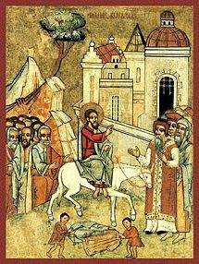
Религиозный праздник Вход Господень в Иерусалим, а в народе называемый Вербное воскресение —двунадесятый праздник, который совершается в шестое воскресенье Великого поста и установлен в воспоминание торжественного входа Господня в Иерусалим.

Slide 5
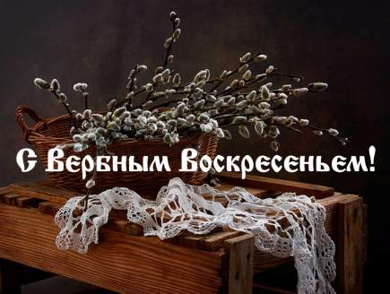
Когда именно празднуется Вербное Воскресенье?
История праздника напрямую связана с праздником Пасхи, и отмечается за неделю до её наступления, сразу после Страстной Недели. Поскольку Пасха тоже наступает каждый раз в разный день, то и Вербное Воскресенье приходится на разные даты.

Slide 6

Возникновение и суть праздника:
Согласно Библии, Иисус на молодой ослице торжественно въехал в ворота Иерусалима, на следующий день после Лазаревой субботы, дня, когда он совершил чудо воскресения праведника Лазаря.
Узнав о чуде, жители Иерусалима признали в Христе Спасителя (Мессию) и приветствовали его возгласами «Осанна! Благословен грядущий во Имя Господне, Царь Израилев!» В знак уважения они отдали Иисусу царские почести, устелив путь его ослика ветвями финиковой пальмы. В то время цари, желая показать свои благие намерения, въезжали в Иерусалим на ослах, так как это животное было символом мира.

Slide 7
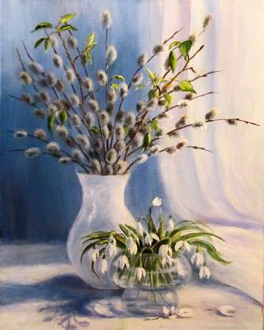
На Руси праздник Вербное воскресенье был учрежден в X веке. Но символом праздника у христиан стала не пальма, а верба. Это растение считается вестником весны, добра и света, так как оно распускается первым. Поэтому в России, на Украине и в Белоруссии этот праздник называется Вербное воскресенье.

Slide 8
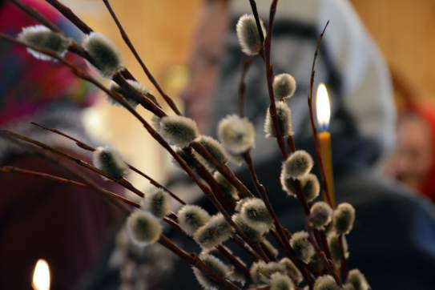
В субботу перед Вербным воскресеньем во всех православных храмах проводится всенощное бдение, во время которого священники окропляют их святой водицей, освящая вербу и придавая ей волшебный свойства. Например, она оберегает дом от гроз и пожаров, всех его обитателей - от нечистой силы, а почки вербы излечивают многие болезни.

Slide 9
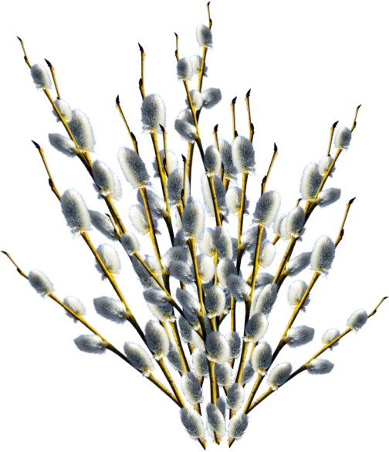
Вербное воскресение.
Мерно пост к концу стремится.
И перед страстной седмицей
В воскресенье в храм идем.
Вербочки в руках несем.
Вербы в храме освятим,
Дома у икон поставим.
Ныне вход Господень славим
В город Иерусалим.
Шел Господь в священный град,
Шел навстречу муке крестной.
Знал, что будет Он распят,
Знал, что в третий день воскреснет.
(автор С. Высоцкая)

Slide 10
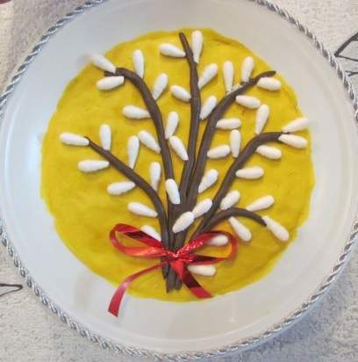
Подарок к празднику своими руками
Для создания праздничной тарелки понадобится бумажная тарелка,
желтая гуашь, коричневый пластилин, ватные палочки, кусочек
каймы, клей и бантик.

Slide 11
Спасибо за внимание

